Slide 1
A hierarchical co-clustering approach for entity exploration over Linked Data
Иерархический подход к совместной кластеризации для исследования сущностей по связанным данным
Степочкина Анна
Кононова Ирина
Краснова Полина
Зиновьева Ксения
Москва 2022
ФКН ПМИ

Slide 2
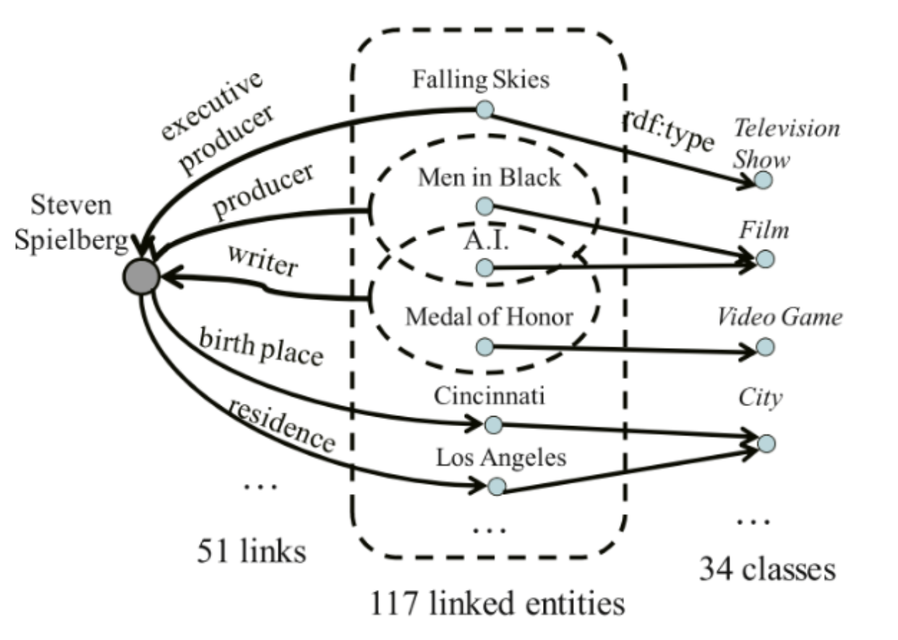
Что такое Linked Data?
ФКН ПМИ
Notes:
Ира

Slide 3
Проблемы
ФКН ПМИ
Объем связанных данных в Интернете быстро увеличивается. Это часто затрудняет пользователям быстрый поиск интересующих объектов для дальнейшего изучения.
Прямое взаимодействие пользователей с большим количеством ссылок и классов сущностей может вызвать проблему когнитивных издержек.
Существующие методы ранжирования ссылок игнорируют внутреннее сходство между ссылками или классами, а также потенциальные взаимосвязи между ними.
Notes:
Ира

Slide 4
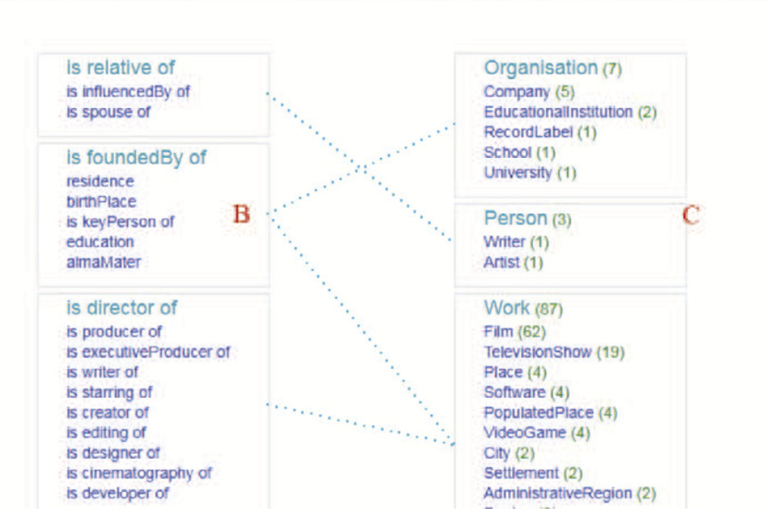
Постановка задачи в терминах предметной области
ФКН ПМИ
Задача состоит в одновременной совместной кластеризации ссылок между сущностями и их классов. Кластеры должны иметь иерархическую структуру.
Notes:
Ксюша

Slide 5
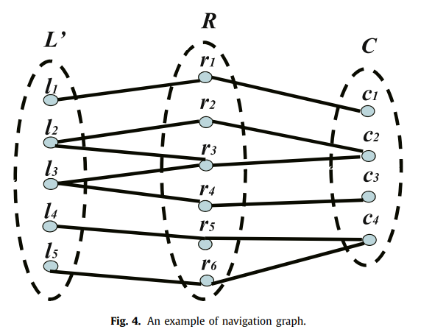
Описание задачи в математических терминах
ФКН ПМИ
Navigation graph
G = < H, E > H = L' ∪ R ∪ C E = {(l, r) | ∃ s ∈ S, (s, l, r) ∈ T} {(r, c) | (r, rdf: type, c) ∈ T}.
Где U - множество всех сущностей
S ⊆ U - интересующая сущность, может быть несколько
L - множество всех ссылок
L' ⊆ L - подмножество ссылок для данного запроса
R ⊆ U - подмножество связанных сущностей
C ⊆ U - множество классов
T ⊆ U×L×U - набор троек вида сущность - ссылка - сущность
Notes:
Ксюша

Slide 6
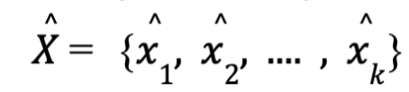
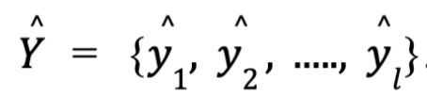
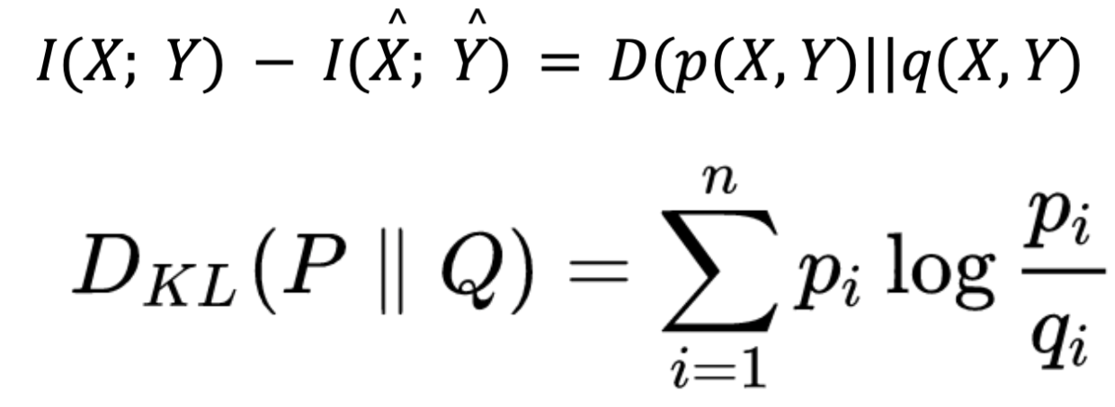
Описание задачи в математических терминах
ФКН ПМИ
Потеря взаимной информации
Пусть X = {x1, . . ., xm} и Y = {y1, . . ., yn} - дискретные случайные величины соответственно.
Р(Х, Y) - совместное распределение вероятностей между X и Y.
Пусть X = {x1, x2, .... , xk} - k непересекающихся кластеров (ссылок)
Y = {y1, y2 , ....., yl} - l непересекающихся кластеров (классов)
Оптимальная совместная кластеризация сводит к минимуму потерю взаимной информации, определяемой как
Notes:
Ксюша

Slide 7
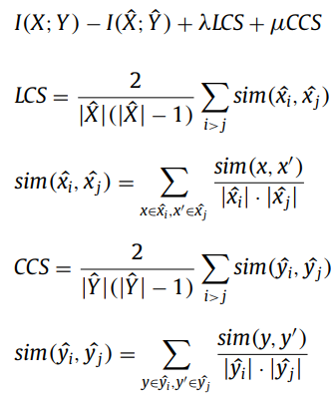

Описание задачи в математических терминах
ФКН ПМИ
λ + μ = 1 и λ, μ∈ [0,1]
В потерю информации добавляем LCS и CCS - это общее сходство между кластерами ссылок и кластерами классов соответственно.
Notes:
Аня

Slide 8
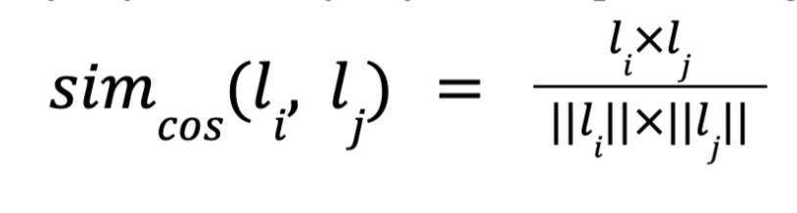
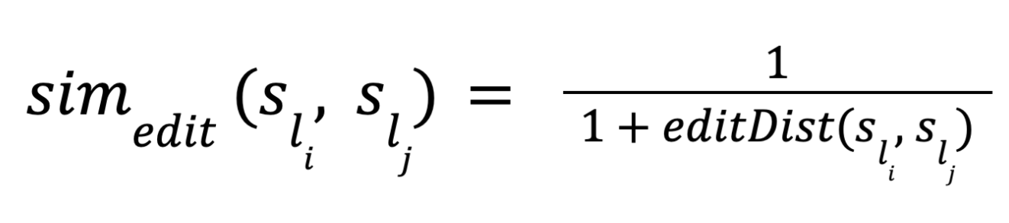
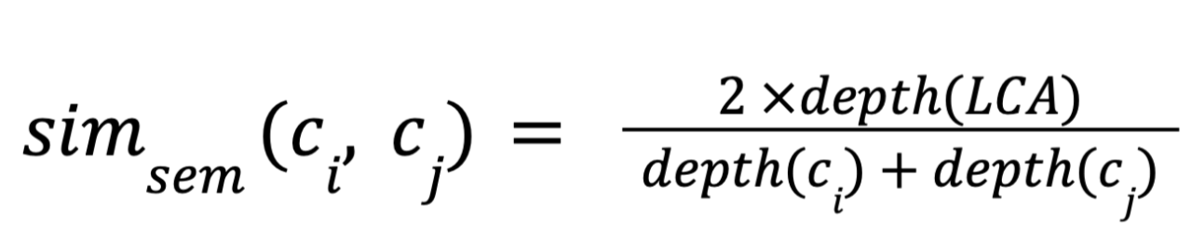
Описание задачи в математических терминах
ФКН ПМИ
Similarity function
Здесь векторы ссылок/классов показывают, с какими сущностями они связаны
editDist(s1,s2) - это минимальное количество операций вставки и удаления символов, необходимых для преобразования одной строки в другую
LCA - наименьший общий предок ci и cj
Итоговая функция определяется как
где α + β + γ = 1 и α, β, γ ∈ [0, 1]
Notes:
Аня

Slide 9
Постановка задачи в математических терминах
ФКН ПМИ
Имея граф G = < H, E > найти k непересекающихся кластеров ссылок {x1, x2, .... , xk} и l непересекающихся кластеров классов {y1, y2 , ....., yl} таких, что минимизируется потеря информации:
Notes:
Аня

Slide 10
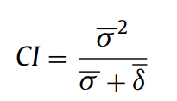
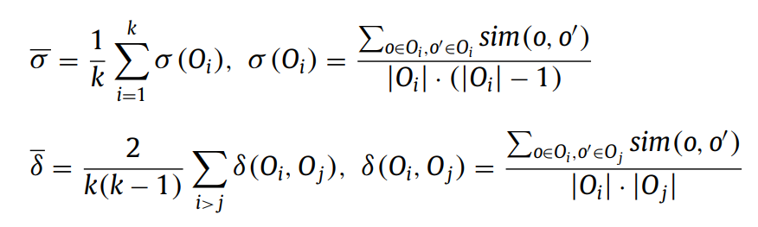
ФКН ПМИ
Метрика качества кластеризации
Notes:
Полина

Slide 11
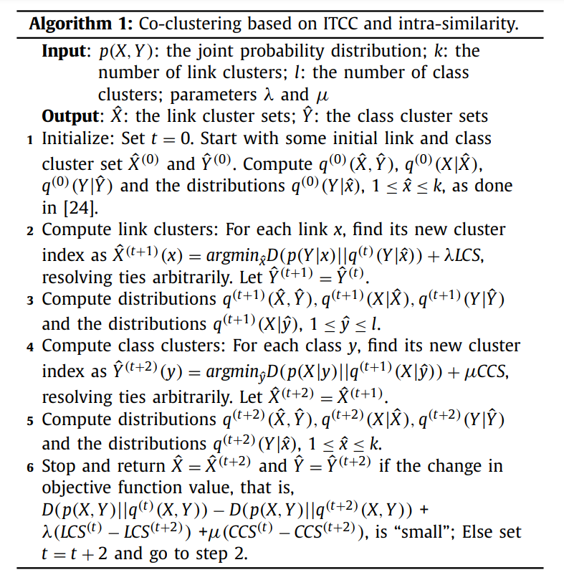
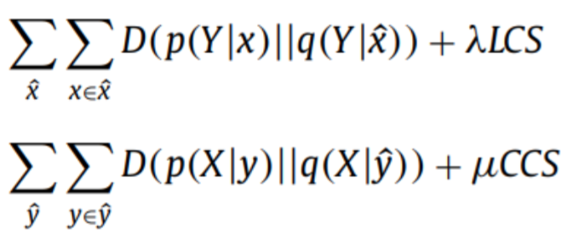
ФКН ПМИ
Попеременно минимизируем эти функции:
Notes:
Аня

Slide 12
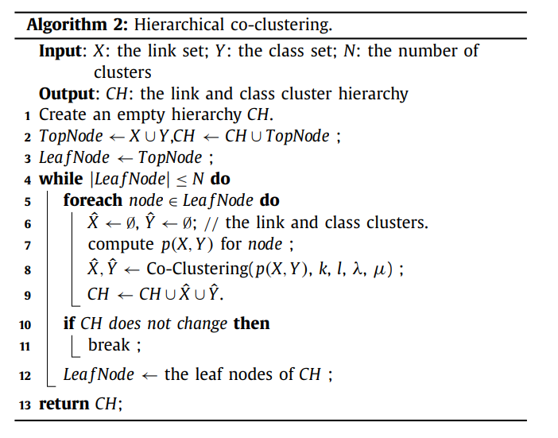
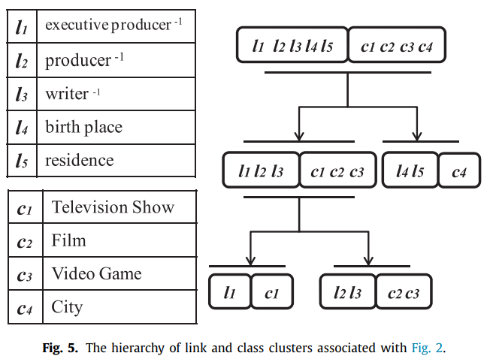
ФКН ПМИ
Notes:
Полина

Slide 13
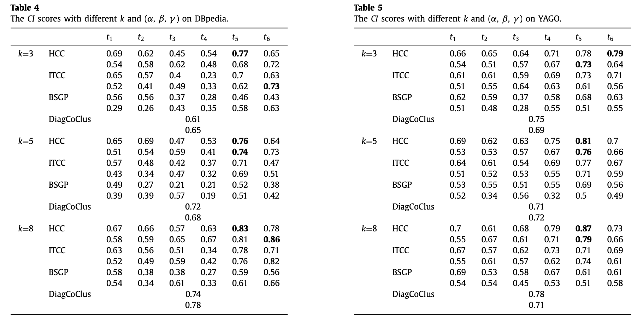
Результаты
ФКН ПМИ
t1 = (1, 0, 0), t2 = (0, 1, 0), t3 = (0, 0, 1), t4 = (0,33, 0,33, 0,33), t5 = (0,6, 0,1, 0,3), t6 = (0.3, 0.1, 0.6) - значения (α, β, γ ) λ = μ = 0,5
Notes:
Ира

Slide 14
Выводы
ФКН ПМИ
В большинстве случаев HCC работает лучше, чем другие три алгоритма.
Лучшее CI оценки для ссылок наблюдаются, когда косинусное или лексическое сходство сходство имеет более высокий вес (t1 и t2). С другой стороны, лучшие CI оценки для классов наблюдаются, когда семантическое сходство имеет больший вес (t3 и t6).
HCC ненамного медленнее других алгоритмов (потребовалось не более 4 секунд для 200 связанных сущностей).
Notes:
Ира

Slide 15
Список литературы
ФКН ПМИ
Zheng, Liang & Qu, Yuzhong & Qian, Xinqi & Cheng, Gong. (2017). A hierarchical co-clustering approach for entity exploration over Linked Data. Knowledge-Based Systems. 141. 10.1016/j.knosys.2017.11.017.

